Slide 1
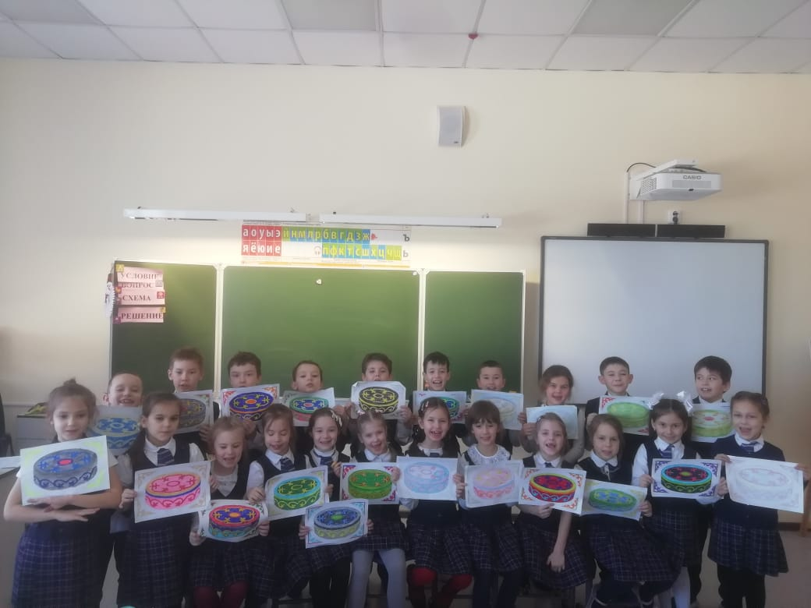
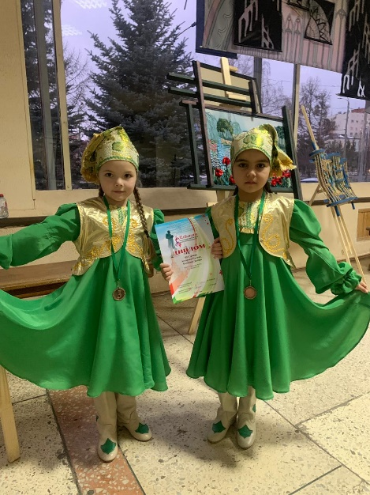

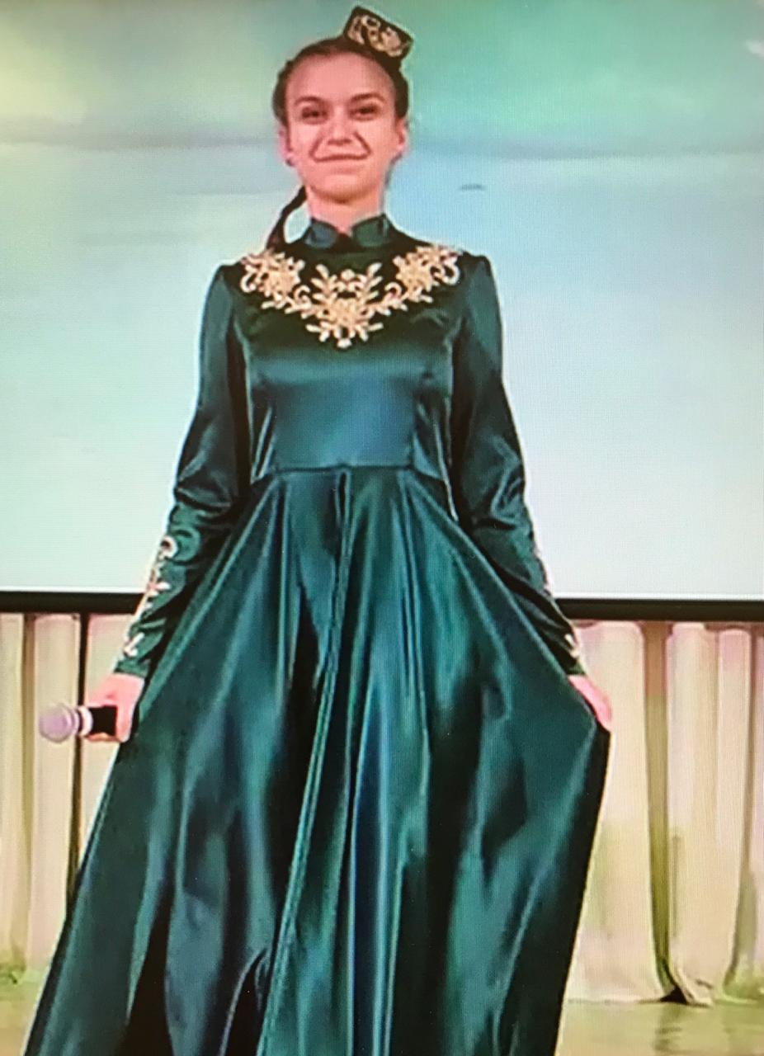
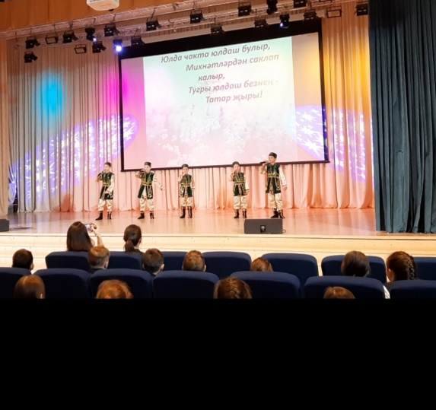
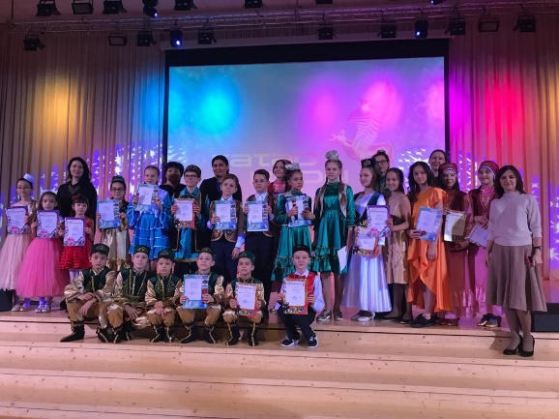
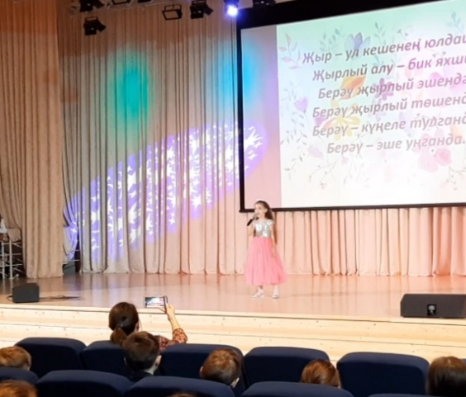
ФОТОРЕПОРТАЖ
МБОУ «Гимназия №183» Советского района г. Казани

Slide 2
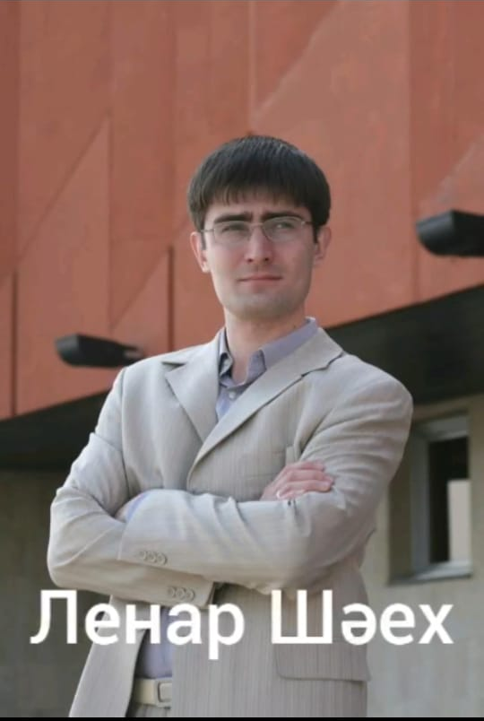
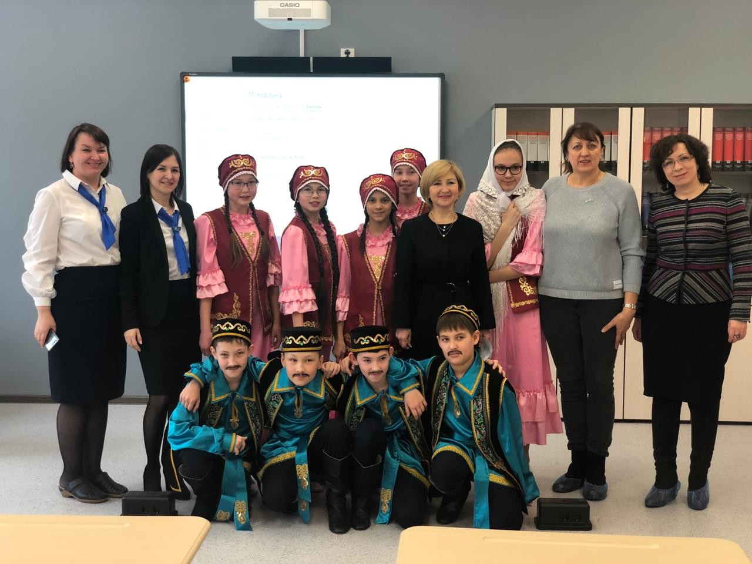

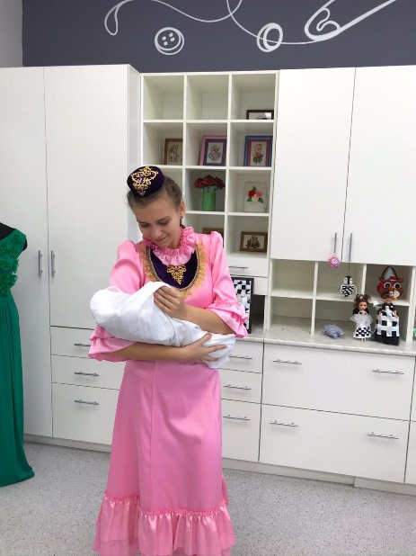
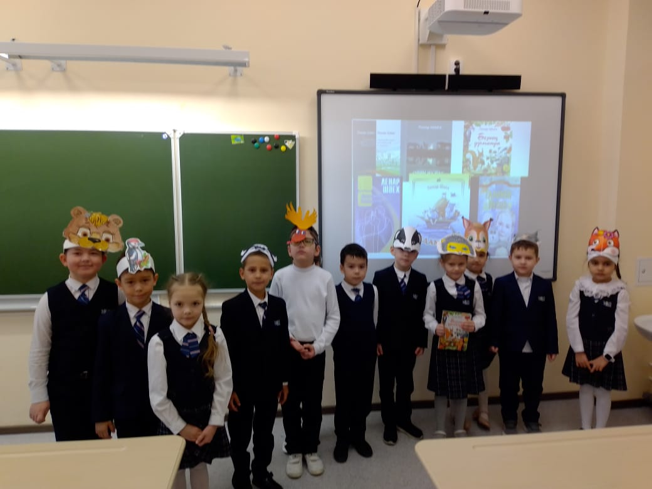
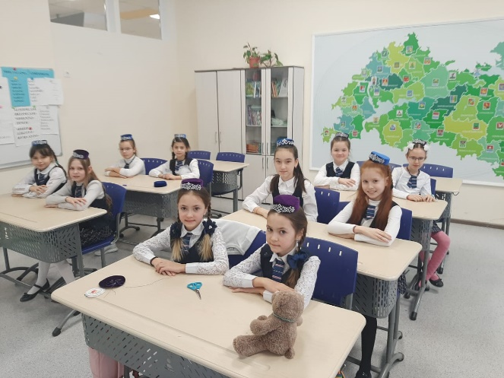
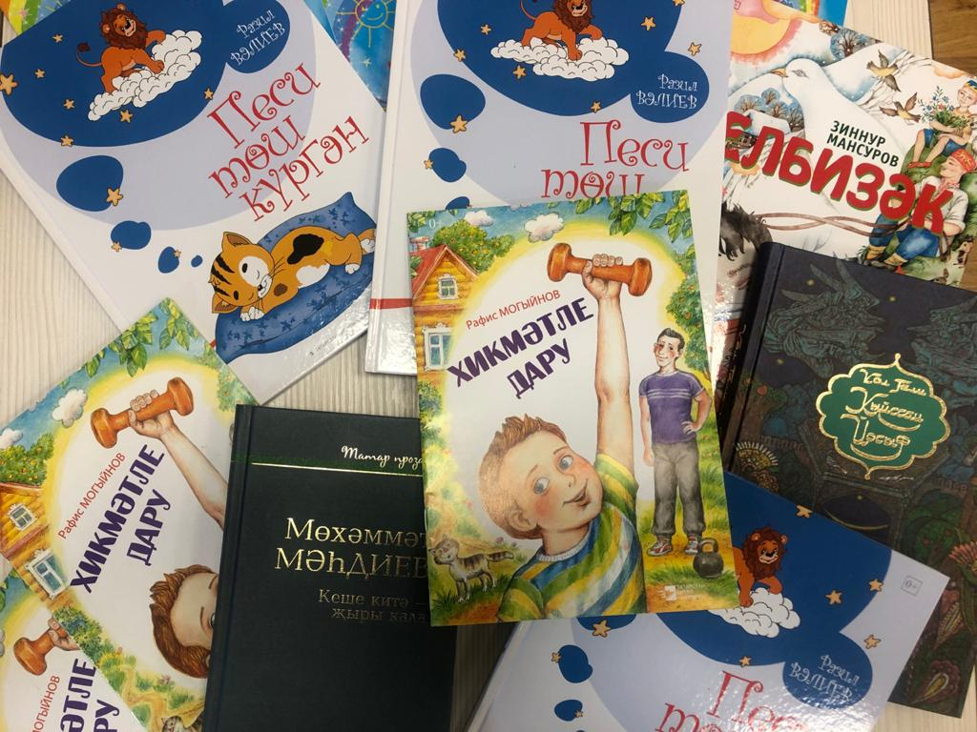
Гимназиябездә “Туган телләр һәм халыклар бердәмлеге елы “ төрле чаралар белән башланып китте. Балалар язучысы Ленар Шәех белән очрашу бик җанлы утте. Очрашуга ул буш кул белән килмәде. Гимназиябез китапханәсенә татар телендә бик күп китаплар бүләк итте.

